Slide 1
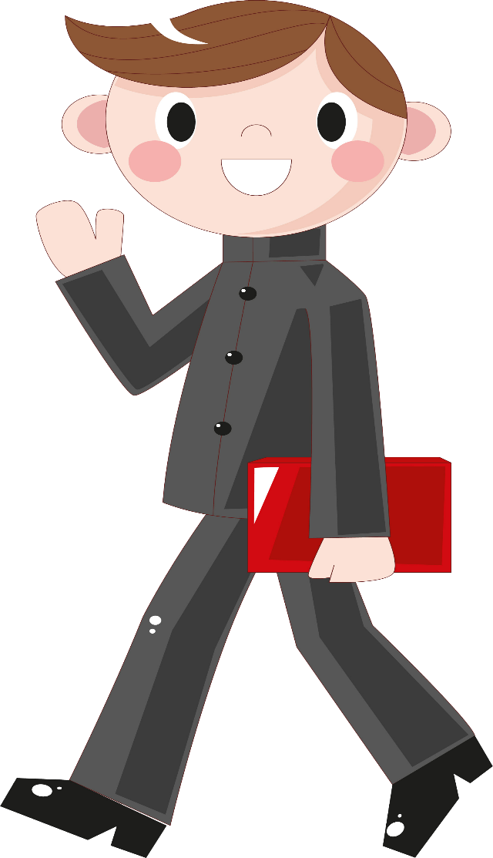
УПРАЖНЕНИЯ
ДЛЯ ЛИДЕРА

Slide 2
Ситуация 1:
Классу задали задание: необходимо было поставить сценку для выступления на праздник. Ответственным выбрали Петю, но он, подумав, решил отказаться. Но тут руку поднял Ваня и сказал, что он хочет быть ответственным. После уроков, как обычно, все собрались идти домой, но Ваня объяснил всем, что праздник близко и нужно начинать подготовку с сегодняшнего дня. Он предложил свою идею сценки. Ребята одобрили ее и начали репетицию.
-Как вы думаете, какое качество лидера можно увидеть в этой ситуации?
инициативность

Slide 3
Ситуация 2:
Вся группа была настроена против новичка. Все его подкалывали и издевались. Никто не хотел с ним сидеть, но когда Никита, отличник класса, сел за одну парту с новичком, все изменилось. У Никиты было свое мнение на счет всей ситуации, и он считал, что новичок очень умный и приятный по внешности мальчик. Он решил помочь ему «влиться» в коллектив. Тщательно продумав свой план, он решил начать действовать. В итоге, новичок стал активистом группы.
-Как вы думаете, какое качество лидера можно увидеть в этой ситуации?
общительность

Slide 4
Ситуация 3:
Как-то проходя мимо школьной доски объявлений, Настя увидела, что на ней что-то изменилось. Вместо привычного расписания висело новое, яркое и в нижнем углу был невзрачный листочек, на котором всех желающих приглашали на мастер-класс по вышиванию. Настя захотела пойти. На первом занятии группа сразу приступила к началу вышивания, но у Кати все нитки запутались, и крестики не получились. Она была очень расстроена, но бросать начатое дело она не хотела. Она взяла себя в руки и продолжила учиться.
-Как вы думаете, какое качество лидера можно увидеть в этой ситуации?
НАСТОЙЧИВОСТЬ

Slide 5

Отметь «галочкой» в пустом столбце таблицы присутствующие у тебя качества.

Slide 6
Составляющие организационных способностей лидера
№ п/п | Качества | Определения качеств
1 | Активность | Ты умеешь действовать напористо, энергично при решении поставленных задач
2 | Инициативность. | Творчески проявляешь активность, выдвигаешь идеи, предложения.
3 | Общительность. | Ты открыт для других, готов (хочешь и можешь) общаться с людьми.
4 | Настойчивость | Ты проявляешь силу воли, упорство, умеешь доводить дело до конца.
5 | Самообладание | Ты можешь контролировать свои чувства, свое поведение.
6 | Работоспособность | Ты вынослив, способен вынести напряженную работу, длительное время не уставать.
7 | Наблюдательность | Ты умеешь видеть, сохранять в памяти детали.
8 | Самостоятельность | Ты независим в решениях, умеешь сам находить пути выполнения задач.
9 | Организованность | Ты способен планировать свою деятельность.
10 | Самокритика | Ты можешь честно, оценить свою работу.

Slide 7


Slide 8

Задание: Определить кто из героев мультфильма лидер и почему?

Slide 9
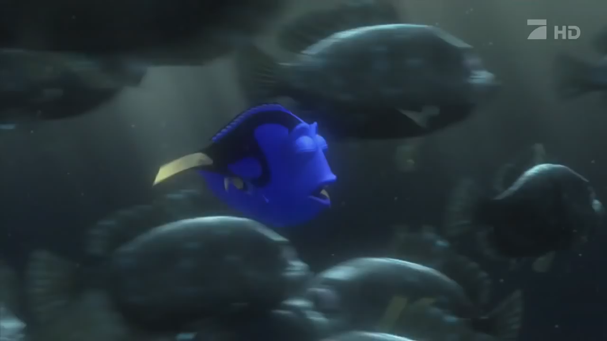

Slide 10


Задание: Нарисовать портрет лидера и защитить свою работу.

Slide 11
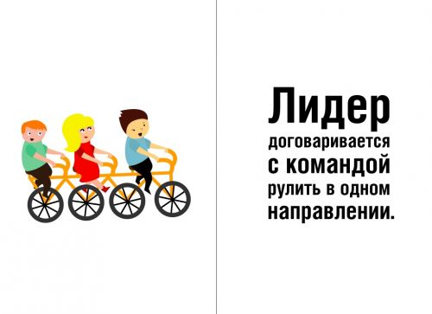

Slide 12

Быть лидером значит …?

Slide 13
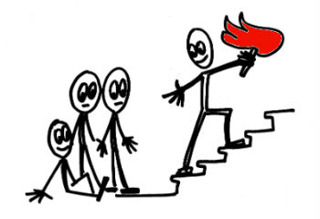
БУДЬТЕ ПЕРВЫМИ!
А вы трусливых не слушайте,
А вы их сдуйте, как пену.
Если вы есть – будьте лучшими!
Если вы есть – будьте первыми!
Если вы есть – попробуйте
Горечь зеленых побегов.
Примериваясь, попробуйте
Великую ношу первых!
Как самое неизбежное,
Взвалите ее на плечи.
Если вы есть – будьте первыми!
Первым трудней и легче.
Если вы есть – будьте первыми!
Первыми, кем бы вы ни были.
Из песен – лучшими песнями,
Из книг – лучшими книгами.
Первыми будьте, и только!
Пенными, как моря.
Лучше второго художника –
Первый маляр.
Спросят вас оробело:
- Что же тогда окажется:
Если все будут первыми,
Кто пойдет замыкающим?

